Slide 1
Karbohidrat Monosakarida
Ghina Syifa Hanun (2154231005) TIP A

Slide 2
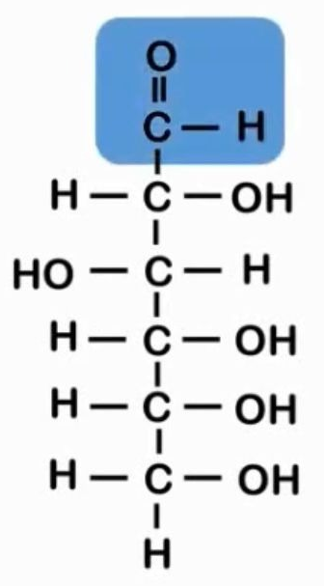
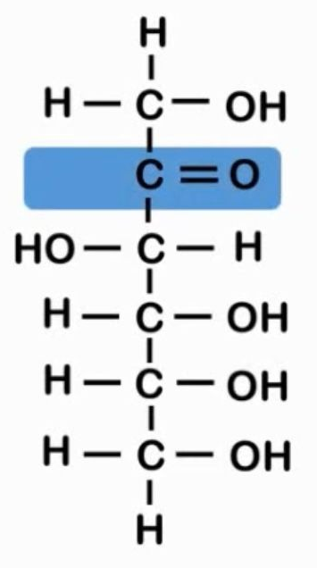
Monosakarida merupakan unit karbohidrat terkecil. Mono artinya satu, sedangkan sakarida artinya gula. Monosakarida tersusun atas satu gugus aldehid dan satu gugus keton yang pada rantainya terikat dua atau lebih gugus hidroksil.
Contoh Pada Gugus Aldehid
Contoh Pada Gugus Keton
Kedua molekul disamping memiliki 6 atom karbon dan terikat 5 gugus hidroksil.

Slide 3
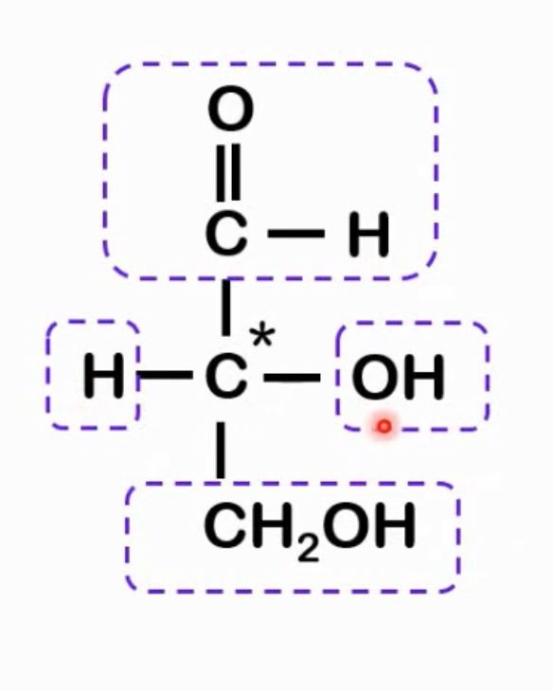
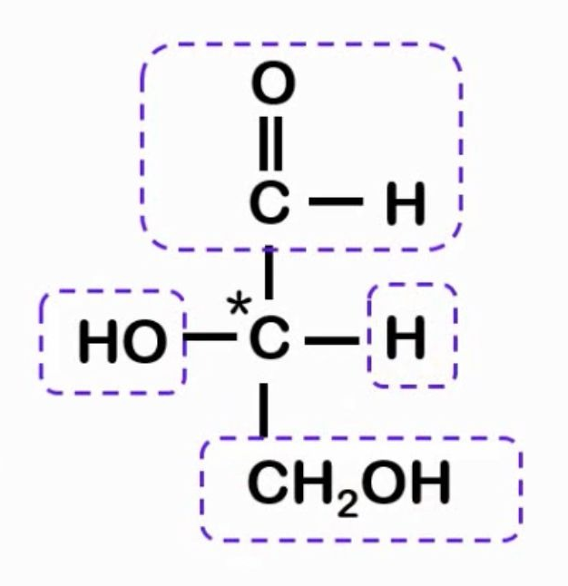
Monosakarida memiliki atom karbon yang mengikat empat gugus yang berbeda pada keempat tangannya. Atom karbon ini dinamakan atom karbon asimetrik.
Atom karbon yang ditandai bintang pada kedua molekul disamping mengikat empat gugus yang berbeda yaitu aldehid, metanol, hidrogen, dan hidroksil. Atom C yang ditandai bintang disebut atom C asimetrik.

Slide 4
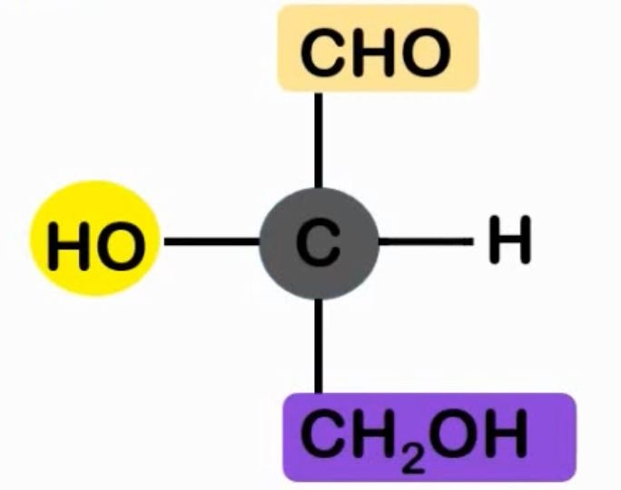
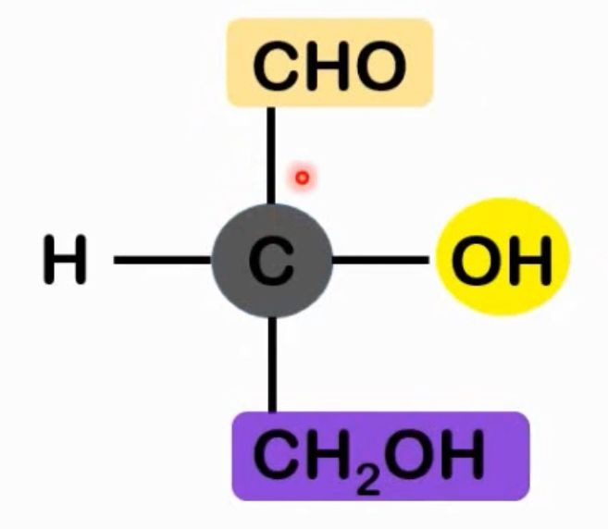
Karena monosakarida memiliki atom c asimetrik, maka secara fisika monosakarida memiliki sifat sebagai senyawa yang dapat memutar polarisasi cahaya atau dengan kata lain monosakarida bersifat optik aktif.
D merupakan dextro yang berarti kanan. L merupakan lexo yang berarti kiri.
D-Gliseraldehida
L-Gliseraldehida

